Slide 1
Hz. Muhammed'in Doğumu, Çocukluk ve Gençlik Yılları
Hz. Muhammed (s.a.v.)’in çocukluk hayatını öğrenmek bize neler kazandırır?
“Gül Yüzlüye Selam” adlı şiir
Hz. Muhammed (s.a.v.) nerede doğmuştur?
Hz. Muhammed (s.a.v.) ne zaman doğmuştur?
Çocukluk yılları nerelerde geçmiştir?
Çocukluğu nasıl geçmiştir?
Çocukluğunda onu etkileyen önemli olaylar nelerdir?
Onun çocukluğundan almamız gereken dersler nelerdir?
Gençlik yıllarını nerede geçirmiş, neler yapmıştır?
Hz. Muhammed (s.a.v.)’in gençlik hayatı hakkında verilen bilgilerden çıkarılması gereken ders nedir?
Açıklayalım etkinliği
Sorular

Slide 2
Hz. Muhammed (s.a.v.)’in çocukluk hayatını öğrenmek bize neler kazandırır?
Hz. Muhammed (s.a.v.)’in doğumu, insanlık açısından önemli bir olaydır.
O, insanlığı içine düştüğü zor durumlardan kurtaran bir peygamberdir.
Hz. Muhammed (s.a.v.)’in hayatının her döneminde, insanların alması gereken önemli dersler vardır.
Bu yüzden onun hayatını öğrenmek bizim için büyük bir görevdir.

Slide 3
“Gül Yüzlüye Selam” adlı şiir

Slide 4
Hz. Muhammed (s.a.v.) nerede doğmuştur?
Suudi Arabistan’ın Mekke şehrinde

Slide 5
Hz. Muhammed (s.a.v.) ne zaman doğmuştur?
Miladi (Güneş) takvimine göre;
20 Nisan 571 Pazartesi
Hicri (Ay) takvimine göre;
12 Rabiulevvel
Fil olayından yaklaşık 50 gün sonra

Slide 6
Çocukluk yılları nerelerde geçmiştir?
Doğduğu zaman Mekke şehir merkezinde.
Sütannesiyle beraber 4 yaşına kadar bir Beni Sa’d vadisinde.
4 yaşından 53 yaşına kadar Mekke şehir merkezinde.
6 yaşındayken annesiyle birlikte Medine’de.

Slide 7
Çocukluğu nasıl geçmiştir?
20 Nisan 571’de Mekke’de doğdu.
O daha doğmadan babası vefat etmişti.
Mekke’nin havası yeni doğan çocuklara uygun olmadığı için sütannesi olan Hz. Halime’ye verildi.
4 yıl sütannesi Halime’nin yanında kaldı.
4 yaşında annesi Amine’ye teslim edildi.

Slide 8
Çocukluğu nasıl geçmiştir?
6 yaşında annesiyle birlikte Medine’ye gitti.
Annesiyle birlikte Medine’den Mekke dönerken annesi Ebva denilen yerde vefat etti.
Dadısı Ümmü Eymen onu Mekke’ye dedesi Abdulmuttalip’in yanına götürdü.
2 yıl kadar dedesi Abdulmuttalip’in yanında kaldı.
8 yaşındayken dedesi vefat etti.

Slide 9
Çocukluğu nasıl geçmiştir?
Dedesi bakması için onu amcası olan Ebu Talip’e emanet etmişti.
Amcasına yük olmamak için daha çocukken çobanlık yaptı.
12 yaşındayken amcasıyla birlikte Şam’a ticaret yolculuğu yaptı.

Slide 10
Çocukluğunda onu etkileyen önemli olaylar nelerdir?
Babasının vefatı
Annesinin vefatı
Dedesinin vefatı

Slide 11
Onun çocukluğundan almamız gereken dersler nelerdir?
Terbiye
Saygı
Güzel ahlak

Slide 12
Gençlik yıllarını nerede geçirmiş, neler yapmıştır?
Hz. Peygamber 8 yaşında 25 yaşına kadar olan dönemi amcası Ebu Talip’in yanında geçirdi.
O gençlik yıllarında amcasının koruması altındaydı.
Hz. Muhammed (s.a.v.)’in ısrarına dayanamayan amcası onu beraberinde Şam’a ticaret için götürdü.
17 yaşındayken amcaları Zübeyr ve Abbas ile birlikte ticaret için Yemen’e gitmiştir.
Hz. Hatice ile ticaret ortaklığı yaptı.

Slide 13
Gençlik yıllarını nerede geçirmiş, neler yapmıştır?
Hz. Hatice’nin ticaretle ilgili işlerin sorumluluğunu üstlendi.
Şam’a ticaret için yolculuk gerçekleştirdi. Hz. Hatice Hz. Peygambere yardım etmesi için Meysere’yi onunla birlikte gönderdi.
Hz. Hatice Hz. Muhammed (s.a.v.)’in dürüstlüğünden ve güzel ahlakından çok etkilendi.
Hz. Hatice bir aracı aracılığıyla Hz. Peygambere evlenme teklifinde bulundu. Ve onunla evlendi.
Evlendiklerinde Hz. Peygamberin yaşı; 25, Hz. Hatice’nin yaşı 40’tı.

Slide 14
Hz. Muhammed (s.a.v.)’in gençlik hayatı hakkında verilen bilgilerden çıkarılması gereken ders nedir?
Dürüst olmak
Güvenilir olmak
Görev alınan işi en iyi şekilde yapmak
Güzel ahlaklı olmak

Slide 15
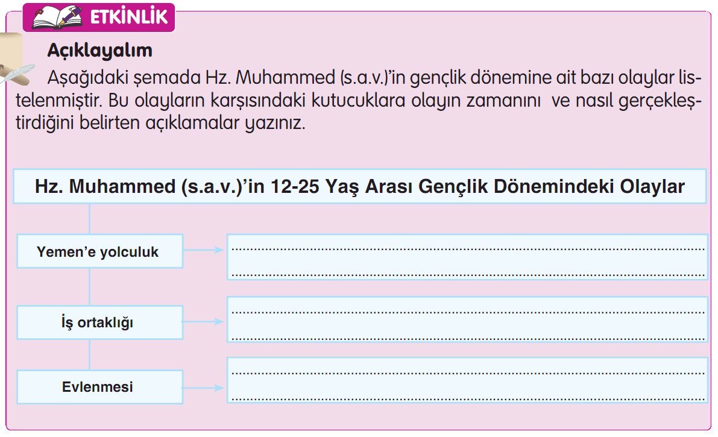
Açıklayalım etkinliği
1. 17 yaş, Amcaları Zübeyr ve Abbas ile kışın gitmiştir.
2. 25 yaş, Hz. Hatice’nin ticaret mallarını Şam’a götürerek satmıştır.
3. 25 yaş, Hz. Hatice’yle evlenmiştir. Teklif, Hz. Hatice’den gelmiştir.

Slide 16
sorular
Hz. Muhammed nerede ve ne zaman doğmuştur?
a) 20 Nisan 571 yılında , Mekke’de
b) 20 Nisan 610 yılında , Mekke’de
c) 20 Nisan 610 yılında , Medine’de
d) 20 Nisan 571 yılında , Medine’de

Slide 17
Peygamberimizin doğmasından yaklaşık olarak iki ay önce gerçekleşmiştir. Kâbe’yi yıkmak için gelen bir ordudan Kâbe, kuşlar tarafından kurtarılmıştır. Bu olayın ismi nedir?
a) Fil olayı
b) Kâbe Olayı
c) Ebabil Olayı
d) Hakem Olayı

Slide 18
Peygamberimizin Ahmet, Mahmut, Mustafa ve Muhammed gibi güzel isimleri vardır. “ Muhammed “ isminin anlamı hangisidir?
a) Seçilmiş
b) Yiğit
c) Övülmüş
d) Akıllı

Slide 19
Peygamberimiz amcasının yanında hangi olaydan sonra kalmaya başlamıştır?
a) Annesinin vefatından
b) Babasının vefatından sonra
c) Sütannesinin vefatından
d) Dedesinin vefatından sonra

Slide 20
Arkadaşlarından birisi Hz. Muhammed’e koyun otlatıp otlatmadığını sormuş o da ;’’Evet, ben koyun otlattım ‘’ demiştir. Ayrıca Hz. Muhammed’in evlenmesine sebep olan şey Hz. Hatice’nin iş ortağı olup onun alış veriş işleri için kervanlarıyla ilgilenmesi ve iyi bir kazanç elde etmesidir. Bu işte oldukça başarılı olmasıdır…
Bu paragrafa göre Hz. Muhammed’in yaptığı meslekler aşağıdakilerden hangisinde doğru olarak verilmiştir?
A) Çobanlık-Ticaret
B) Ticaret-Öğretmenlik
C) Tarım-Ticaret
D) Tarım- Çobanlık

Slide 21
Hz. Muhammed’in annesi ………………… .ona süt anne bulmuş ve süt annesi…………….. ona dört yıl bakmış ve dört yıl sonra onu annesine teslim etmiştir. Annesi, o altı yaşındayken ölmüş ve dedesi ………………… ‘in yanında kalmıştır. Dedesi ölünce amcası …………………………..’in yanında evleninceye kadar kalmıştır.
Yukarıdaki boş yerlere sırayla hangi isimler gelmelidir. Doğru olarak verilen seçeneği bulunuz.
A. Halime – Amine- Abdulmuttalip - Ebu Talip
B. Amine – Halime- Abdulmuttalip - Ebu Talip
C. Âmine – Halime - Abdullah - Ebu Talip
D. Halime – Âmine- Abdulmuttalip - Hamza

Slide 22
Peygamberimizin gençliği ile ilgili olarak aşağıda verilen bilgilerden hangisi yanlıştır?
a) Peygamberimiz 25 yaşında peygamber olmuştur
b) Erdemliler topluluğuna katılmıştır.
c) Ticaretle uğraşmıştır.
d) 25 yaşında Hz. Hatice ile evlenmiştir.

Slide 23
Aşağıdaki olaylardan hangisi Hz. Muhammed’e Peygamberlik verilmeden önce meydana gelen olaylardan birisi değildir?
a) Ficar Savaşlarına katılması
b) Muhammedü’l – Emin lakabını alması
c) Erdemliler Topluluğuna üye olması
d) İsra ve Miraç olayı

Slide 24
Peygamberimize “ Muhammedü’l-Emin “ lakabının verilmesinin sebebi nedir?
A) Emin ismini çok sevmesi
B) Babasının ismi olması
C) Doğru ve güvenilir olması
D) Zeki olması

Slide 25
Son peygamberdir. Son kutsal kitap Kur’an’ı Kerim ona gönderilmiştir. Buna göre verilen bu özellikler aşağıdakilerden hangi peygamber için doğrudur?
A) Hz. İbrahim
B) Hz. Muhammed
C) Hz. Musa
D) Hz. Âdem

Slide 26
YUSUF BUĞRA ZENGİ
www.HangiSoru.com

